Slide 1

Trabalho interdisciplinar aplicações web
TrabalhoJá
Equipe:
Lorran
Luan Henrique
Guilherme Rodrigues
Bernardo Rodrigues

Slide 2


CONTEXTO DO PROBLEMA
No cenário atual, a busca por profissionais de diferentes áreas é fragmentada e ineficiente. Usuários enfrentam dificuldades para encontrar profissionais confiáveis e verificar suas credenciais e histórico de trabalho. Profissionais têm desafios para divulgar seus serviços e gerenciar sua reputação online.

Slide 3

PÚBLICO-ALVO | PERSONAS
Persona - Carolina Santos:
Nome: Carolina Santos.
Profissão: Executiva de Marketing.
Necessidades e Comportamentos: Carolina é uma executiva ocupada, constantemente lidando com prazos apertados e demandas de trabalho. Ela precisa de um marceneiro habilidoso para resolver um problema urgente em sua casa, mas tem pouco tempo disponível para procurar minuciosamente.
Metas: Encontrar rapidamente um marceneiro confiável e competente que possa resolver seu problema de forma eficiente e sem complicações, permitindo-lhe focar em suas responsabilidades profissionais.
Desafios: A falta de tempo é seu principal desafio. Ela precisa de uma plataforma rápida e intuitiva para encontrar um marceneiro de confiança que possa resolver sua necessidade o mais rápido possível, sem demandar muito tempo em negociações ou detalhes excessivos.
“Na correria do trabalho, meu lar merece a expertise de um marceneiro que entenda minha urgência e transforme ideias em realidade, sem me tirar do foco.”

Slide 4

PÚBLICO-ALVO | PERSONAS
Persona – Miguel Almeida:
Nome: Miguel Almeida
Profissão: Marceneiro.
Necessidades e Comportamentos: Miguel busca oportunidades de trabalho por meio do site para expandir sua base de clientes. Ele valoriza um perfil de usuário fácil de criar e gerenciar, além de uma plataforma que o conecte a clientes em potencial de forma simples e eficaz.
Metas: Oferecer seus serviços de marcenaria para clientes que valorizam o artesanato e a qualidade.
Desafios: Destacar suas habilidades e diferenciais em um mercado competitivo e encontrar clientes dispostos a pagar por móveis personalizados e de qualidade.
.
“Empenhado em dar vida a cada projeto, busco clientes que desejem móveis sob medida, onde a paixão pela marcenaria se encontra com a visão do cliente.”

Slide 5
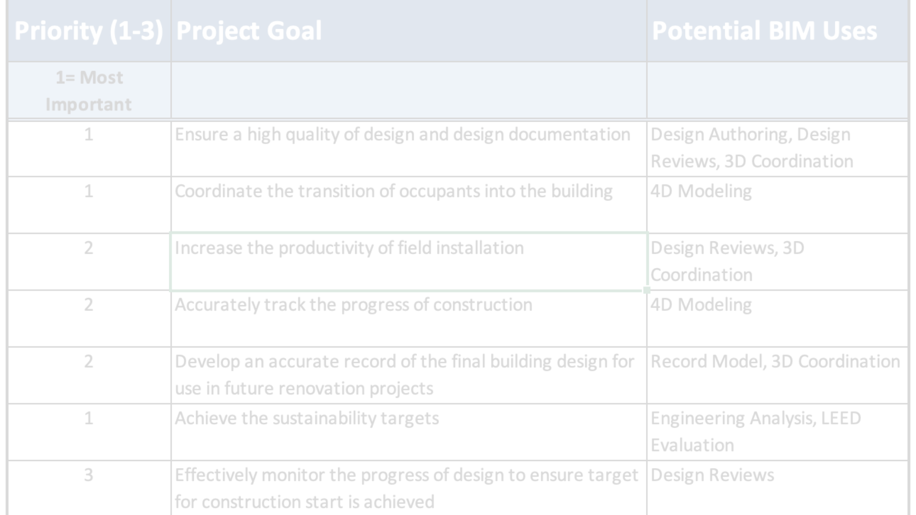



PROPOSTA DE SOLUÇÃO | OBJETIVOS
Desenvolver um website que conecte usuários a profissionais verificados de forma eficiente e confiável.
Implementar um sistema de avaliação e comentários para ajudar usuários a tomar decisões informadas.
Oferecer aos profissionais um perfil personalizado que destaque suas habilidades e experiências.

Slide 6
HISTÓRIAS DE USUÁRIOS
"Como usuário, quero buscar profissionais por categoria, para que eu possa encontrar o serviço específico que preciso."
“Como profissional, quero criar e manter meu perfil, para que clientes em potencial possam me encontrar e conhecer meu trabalho."

Slide 7
PROJETO DA INTERFACE
1
Processo de Trabalho
2
Divisão de Papéis
Utilização de Design Thinking para empatia com os usuários e Scrum para desenvolvimento ágil e interativo.
Bernardo: Estilização do site
Lorran: Funcionamento do site
Luan e Guilherme: Documentação do projeto
3
Ferramentas
4
Controle de Versão
canvas
figma
visual studio code
html
css
javascript
bootstrap
git github
powerpoint
9.logo maker
10.vercel (hospedagem)
11.json server
O GitHub foi escolhido para controle de versão no projeto, permitindo o acompanhamento de mudanças nos arquivos, colaboração eficiente e integração com ferramentas de gerenciamento de tarefas. Essa plataforma baseada em Git garante histórico detalhado das alterações, facilitando o trabalho em equipe e a rastreabilidade do desenvolvimento.

Slide 8

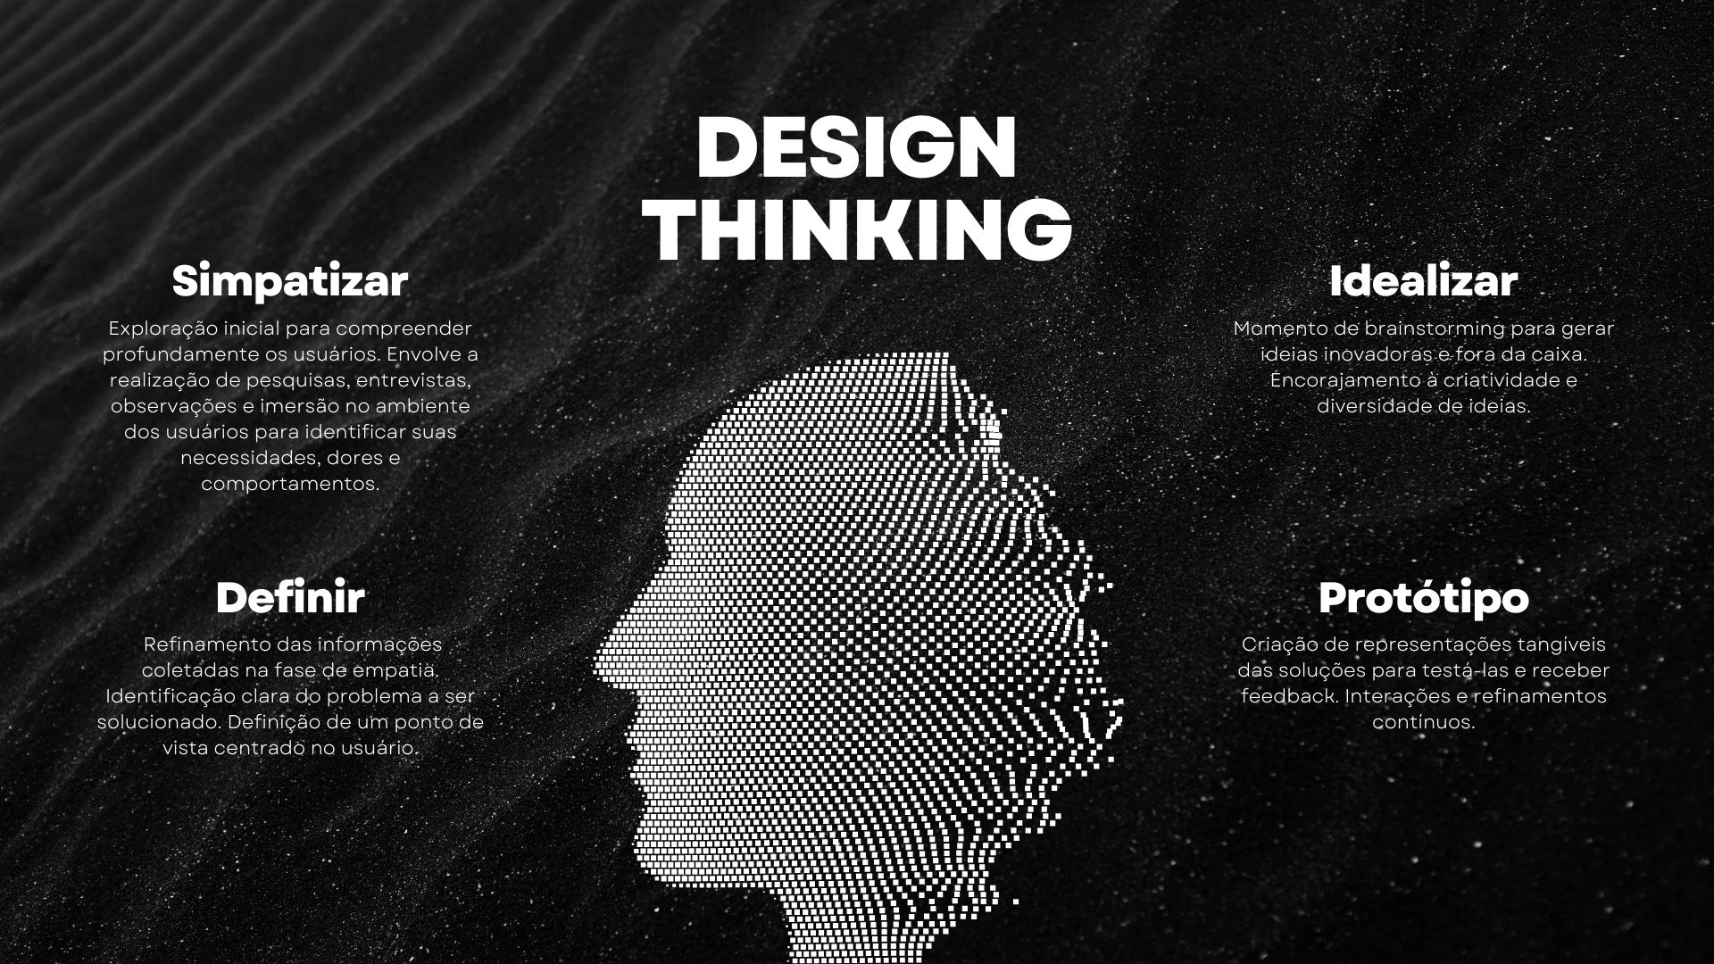
METODOLOGIA
1
Design Thinking

Slide 9
Requisitos Funcionais e não-Funcionais
Requisitos Funcionais:
Cadastro de Usuário: Permitir que usuários criem e gerenciem seus perfis.
Busca por Profissionais: Ferramenta de busca para encontrar profissionais por categoria ou palavras-chave.
Sistema de Avaliação: Permitir que usuários avaliem e comentem sobre os serviços prestados pelos profissionais.
Gestão de Perfis de Profissional: Profissionais devem poder criar e editar seus perfis, incluindo experiência e qualificações.
Requisitos Não Funcionais:
Segurança: Proteção de dados dos usuários, como informações pessoais e credenciais de login.
Desempenho: O site deve carregar rapidamente, mesmo com um grande número de usuários simultâneos.
Usabilidade: Interface intuitiva e fácil de usar para todos os tipos de usuários.
Escalabilidade: Capacidade de expandir e suportar um aumento no número de usuários e profissionais cadastrados.

Slide 10
Sprint 1 (desenvolvido em data, mas não enviado por participantes):
Fizemos o Wireframe com auxílio do Figma,
Realização do PowerPoint (documentação do projeto) incluindo:
Contexto do projeto (Introdução, Problema, Objetivo do projeto, Justificativa e Público-alvo)
Especificação do Projeto (Histórias de usuários, requisitos do projeto)
Metodologia (Organização da equipe e divisão de papéis, Quadro de controle de tarefas - Kanban)
Referências Bibliográficas
Realizamos a apresentação do PowerPoint em sala.
2
Scrum

Slide 11
Sprint 2:
Foi feita grande parte visual e estrutural do site com o auxílio do HTML e CSS
2
Scrum

Slide 12
Sprint 3:
Foi feito o aperfeiçoamento da parte visual e estrutural do site com o auxílio do HTML e CSS.
Foi feito a inserção das funcionalidades do site com o auxílio do JavaScript.
Armazenamento de dados com o auxílio do JsonServer.
Hospedagem do site no Vercel.
2
Scrum

Slide 13
Sprint 4:
Implementação de perfis para cada usuário (Cada usuário pode ver seu perfil e editar seus dados).
Finalização de toda documentação completa do projeto
2
Scrum

Slide 14

Obrigado!

